Slide 1

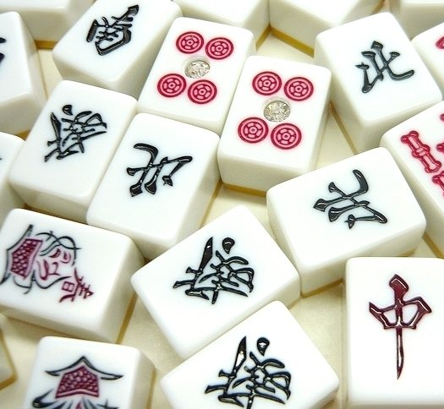
Нам будет нужно, чтобы кто-то создал дизайн единого шаблона для всех презентаций. Если кто-то может сделать это бесплатно – прекрасно. Если за деньги – дизайнера я скорее всего найду, вопрос – как привлечь средства. Объявить сбор? ☺ Выпустить мерч? ☺
ПРАВИЛА РИИЧИ-МАДЖОНГА
Логотип нам нужен?))
Информация об авторе, школе, другие необходимые сведения

Slide 2
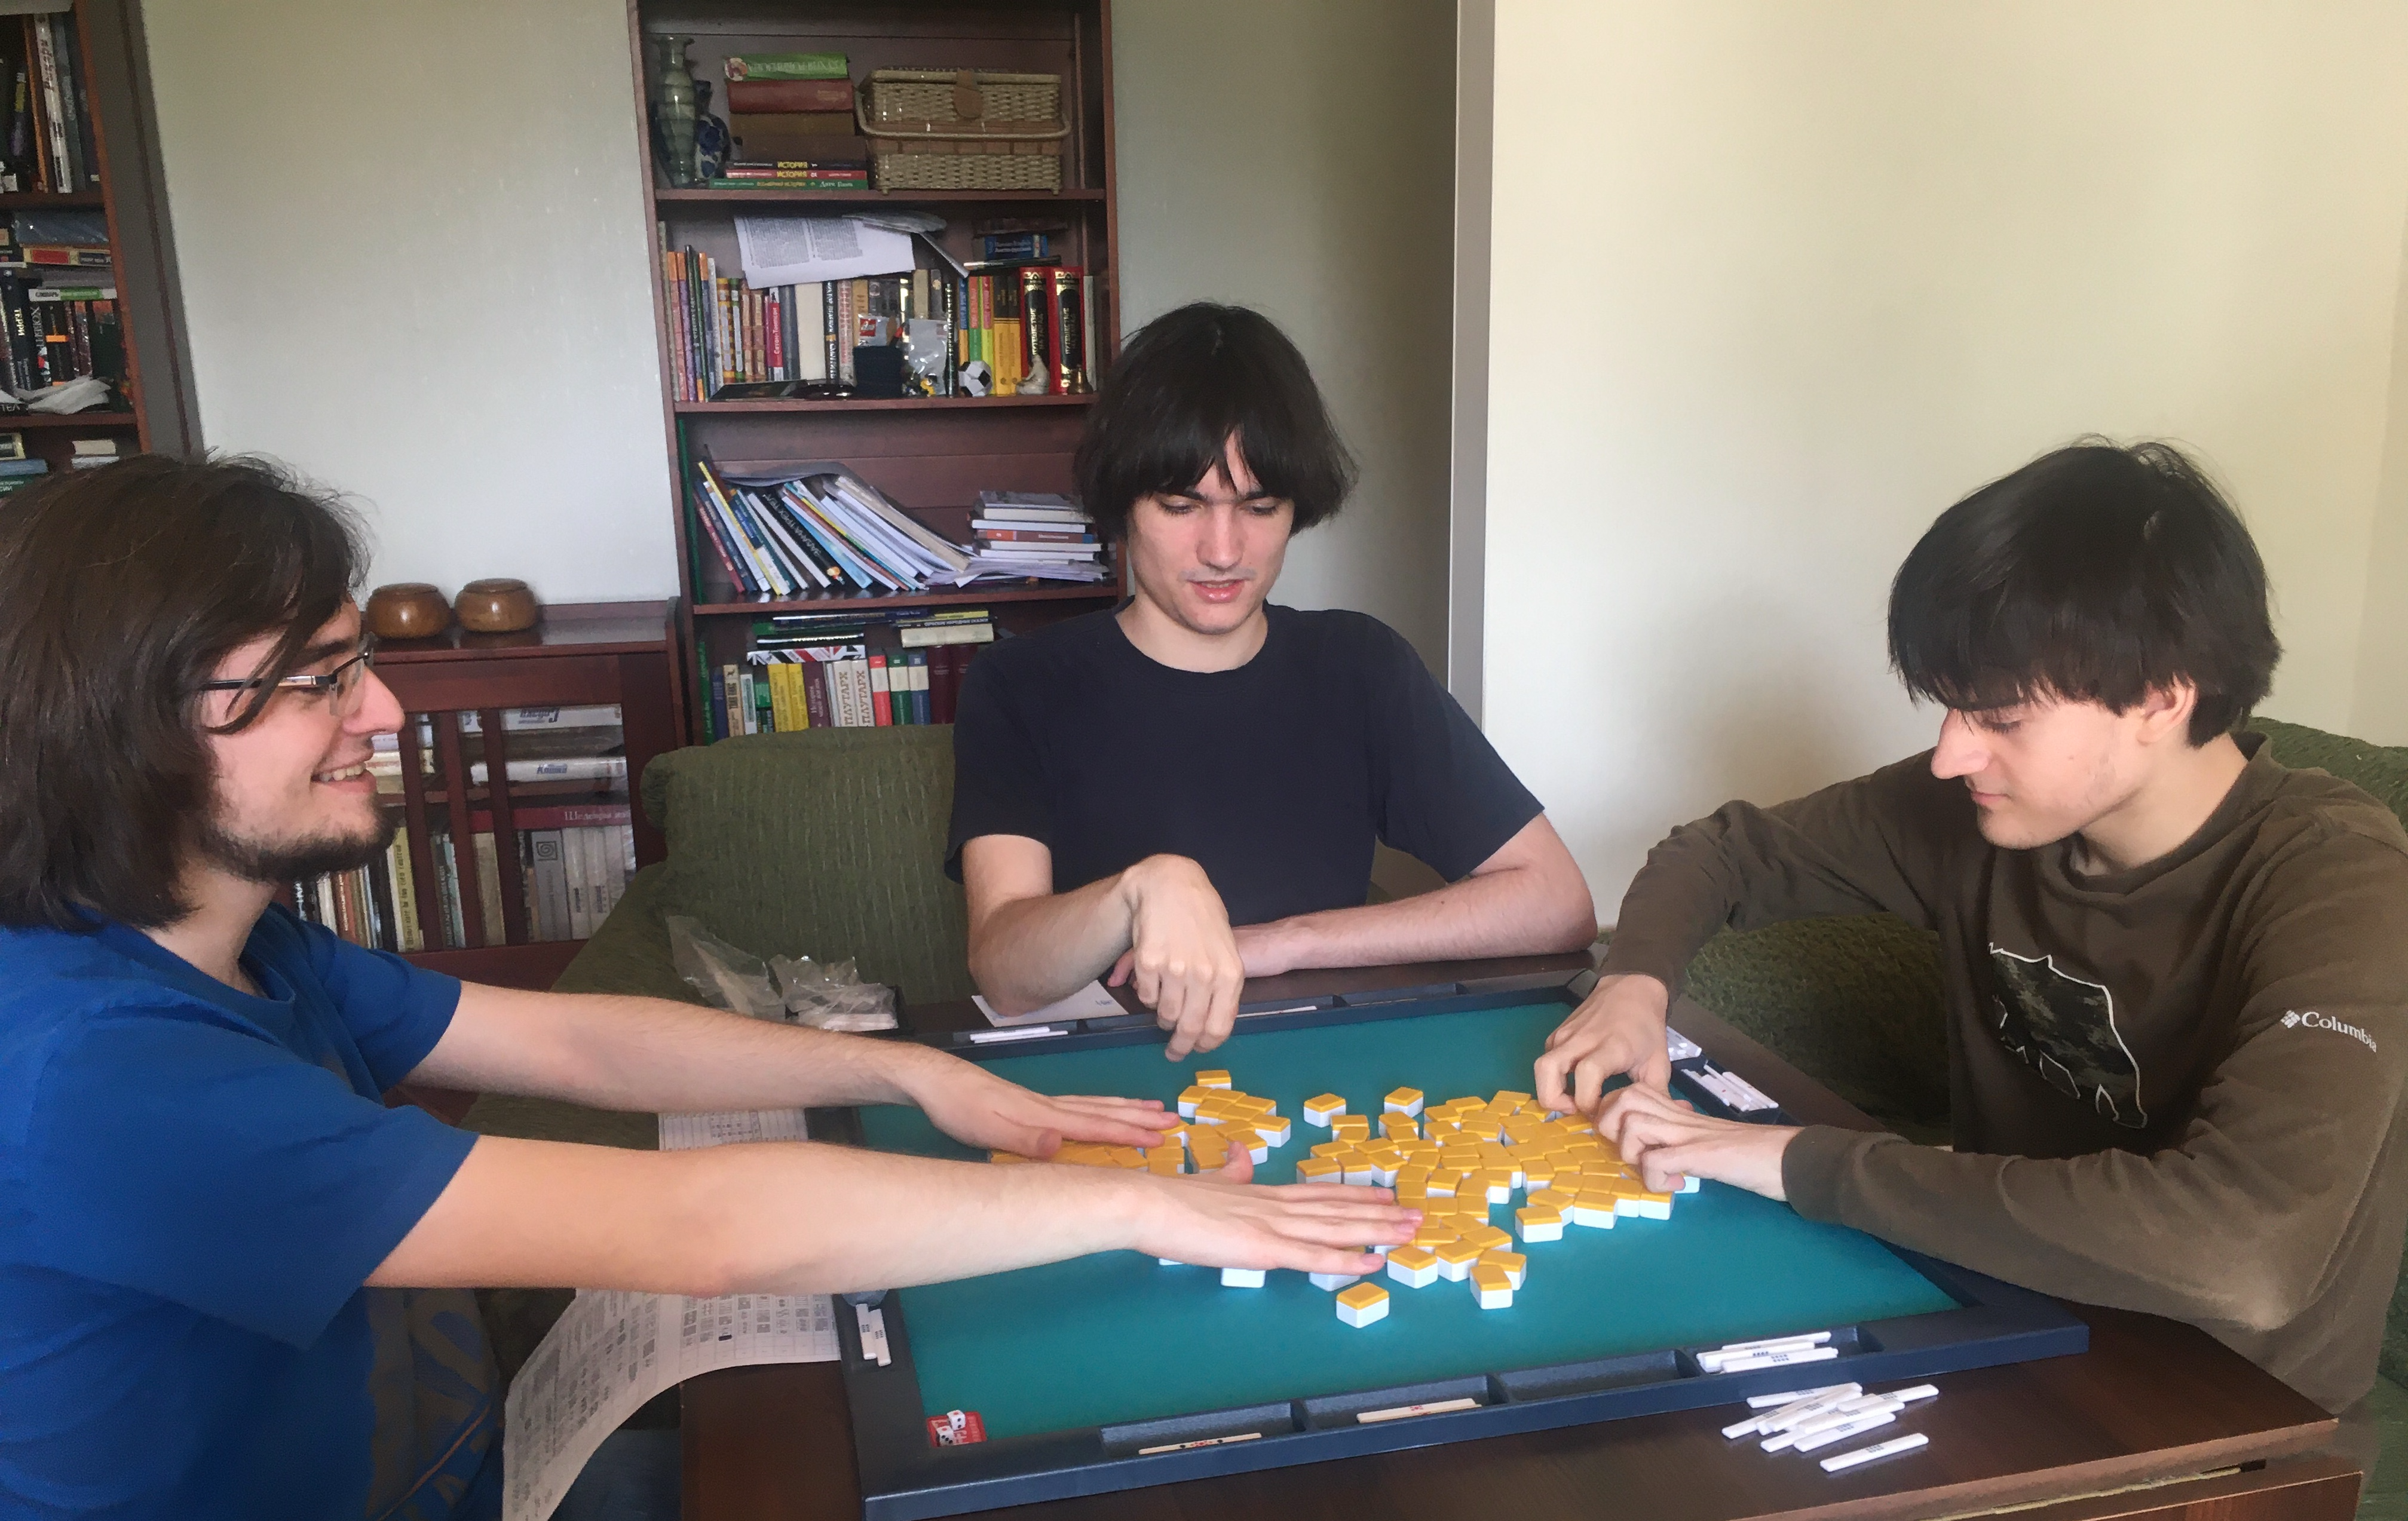
ВМЕСТО ПРЕДИСЛОВИЯ
Перед вами подробные правила риичи-маджонга, современного японского варианта китайской настольной игры, который появился в 50-х годах прошлого века. Как и в азартных играх, важную роль в каждой партии играет случай, но в большей степени исход зависит от умения игрока.
Эти правила ориентированы и на новичков, совсем не знакомых с игрой, и на уже освоивших базовые правила игроков, желающих лучше разобраться в игровой механике и отдельных моментах.
Однако, если вы никогда не играли в риичи-маджонг и планируете провести первую игру вживую с опытными игроками, может быть удобнее прочитать в Интернете базовые правила и попросить экспертов объяснить сложные моменты перед игрой на живых примерах.
В риичи-маджонге существует много различных наборов правил, которые отличаются в деталях: почти каждая лига, турнир, клуб и игровой сайт имеют свои. Этот сборник не фокусируется на одном конкретном наборе: для спорных ситуаций приводятся различные варианты решения.
Картинка для примера, картинку подберем другую ☺

Slide 3
СОДЕРЖАНИЕ
Содержание сделаем интерактивным, добавим номера слайдов и, возможно, какую-нибудь картинку
I. Игровой набор
II. Подготовка к игре
III. Ход раздачи
IV. Объявления в игре
V. Фуритен и временный фуритен
VI. Яку: условия победы
VII. Объявление риичи
VIII. Подсчёт стоимости руки: ханы, фу и доры
IX. Подсчёт стоимости руки: перевод ханов и фу в очки. Порядок выплат
X. Ничья, пересдача и дополнительные раздачи
XI. Финальный пересчёт очков. Ума и ока
XII. Нарушения правил и штрафы
XIII. Опциональные правила
Полная таблица яку
Таблица выплат

Slide 4
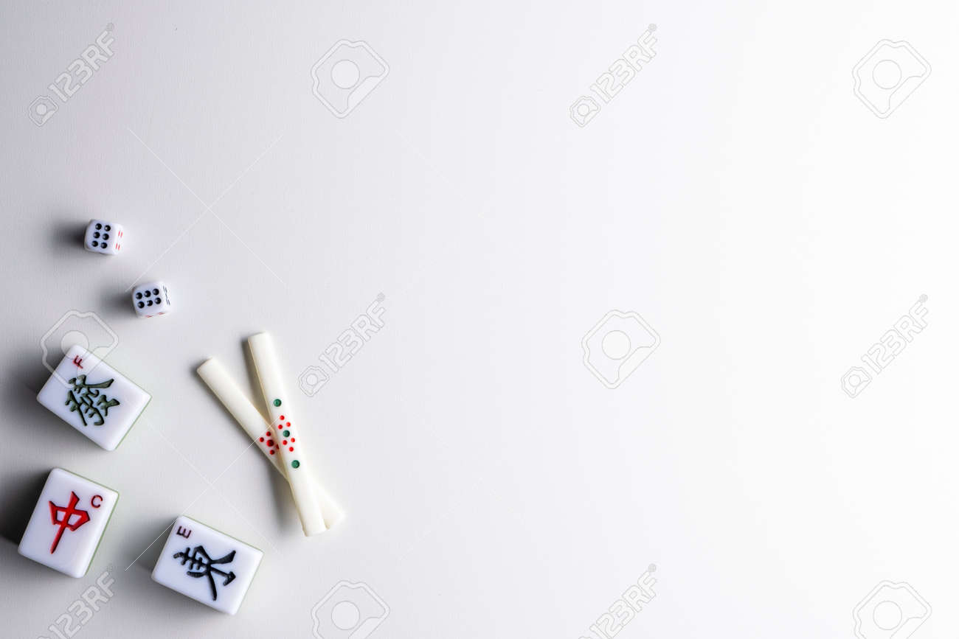
I. ИГРОВОЙ НАБОР

Slide 5
СОБСТВЕННО НАБОР ДЛЯ ОФФЛАЙН-ИГРЫ
Понадобится аналогичное фото, но, может быть, снятое строго сверху, без перспективы
В НАБОР ВХОДЯТ:
Тайлы (специальные игральные кости). С одной стороны на них нанесено значимое изображение, другая сторона («рубашка») у всех одинакова. В наборе 136 тайлов 34 видов. Тайлы каждого вида встречаются по 4 раза
Игровое поле размером примерно 75 х 75 см
Палочки 4 видов для подсчета очков
Два обычных игральных кубика
Индикатор раунда – пластинка, на которую с двух сторон нанесены иероглифы восточного (東) и южного (南) ветров.

Slide 6
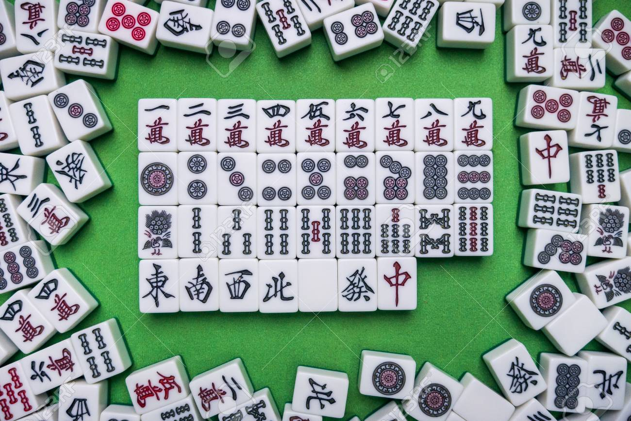
ТАЙЛЫ МАСТЕЙ
Можно самим отснять и обтравить изображения каждого тайла по отдельности. Сравнение шрифтов на тайлах и в шпаргалках, может быть, лучше вынести в онлайн-тренажер
(На следующем слайде – благородные тайлы и индикатор раунда)
Тайлы 1 и 9 всех мастей называются крайними, или терминальными
Тайлы с 2 до 8 называются средними
Ман
(символы)
Пин
(точки)
ТРУДНО ЗАПОМНИТЬ? ☺
Со
(бамбуки)
Посмотрите советы по мнемотехнике:
(поставить ссылку, когда готово)
Номера тайлов: 1 2 3 4 5 6 7 8 9
Попробуйте наш онлайн-тренажер:
Названия цифр
по-японски: и рян сан су у ро чи па кю
(поставить ссылку, когда готово)

Slide 7
БЛАГОРОДНЫЕ ТАЙЛЫ И ИНДИКАТОР РАУНДА
Можно самим отснять и обтравить изображения каждого тайла по отдельности
Индикатор раунда
Благородные тайлы
Ветра
(важен
порядок!)
ТРУДНО ЗАПОМНИТЬ? ☺
Фото индикатора
(восточный ветер)
Посмотрите советы по мнемотехнике:
Восточный Южный Западный Северный
тон нан ща пей
(поставить ссылку, когда готово)
Драконы
Попробуйте наш онлайн-тренажер:
Фото индикатора
(южный ветер)
(поставить ссылку, когда готово)
Белый Зеленый Красный
хаку хацу чун

Slide 8
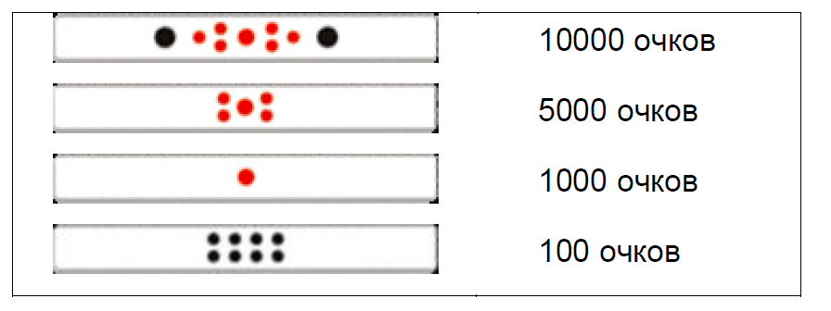
ПАЛОЧКИ ДЛЯ ПОДСЧЕТА ОЧКОВ

Slide 9
II. ПОДГОТОВКА К ИГРЕ

